Slide 1
感知机

Slide 2

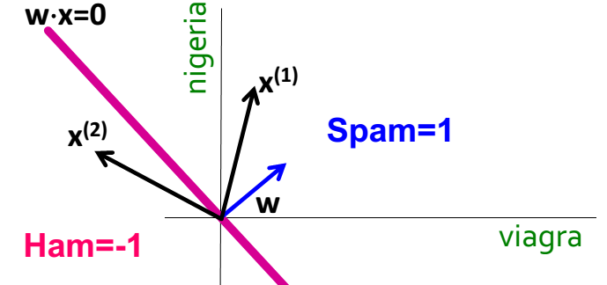
几何描述
W和X向量的点积
wx > 0
wx < 0

Slide 3
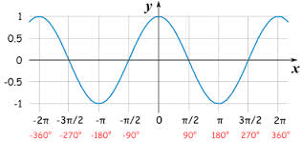
余弦距离
wx > 0
wx < 0

Slide 4
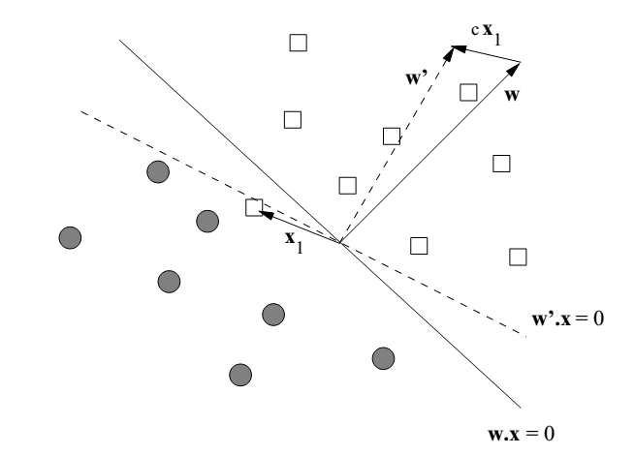
旋转的效果
y(x₁) = 1
却被判为了-1
W往x₁方向转一点
W + cyx₁
判断平面逆时针旋转一点
试图把x₁包进来

Slide 5

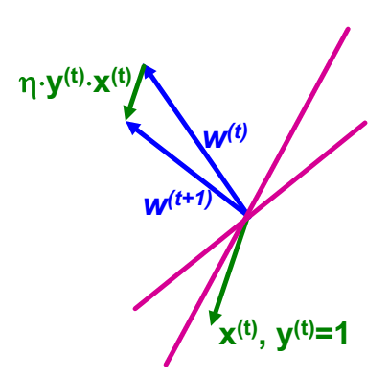

求W
初始化为全0
来一个x，算
如果y=y’，W保持不变
如果y!=y，往yx的方向旋转一点

